Slide 1
25.4 相似三角形的判定(三)
WWW.PPT818.COM

Slide 2
1．三条边对应成比例的两个三角形________，利用这个判断方法证明两个三角形相似时，注意对应关系，一般来说，相等角的对边是________边．
2．直角三角形相似的判定方法：
一锐角相等的两直角三角形相似；
两条直角边对应成比例的两直角三角形相似；
斜边与一直角边对应成比例的两直角三角形相似．
相似
对应

Slide 3
△A₂B₂C₂
A

Slide 4
B
C

Slide 5
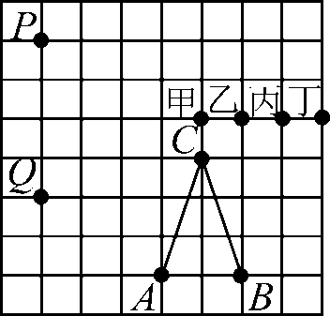
5．(4分)如图，若A，B，C，P，Q与甲、乙、丙、丁都是方格纸中的格点，为使△ABC∽△PQR，则点R应是甲、乙、丙、丁四点中的( )
A．甲
B．乙
C．丙
D．丁
C

Slide 6
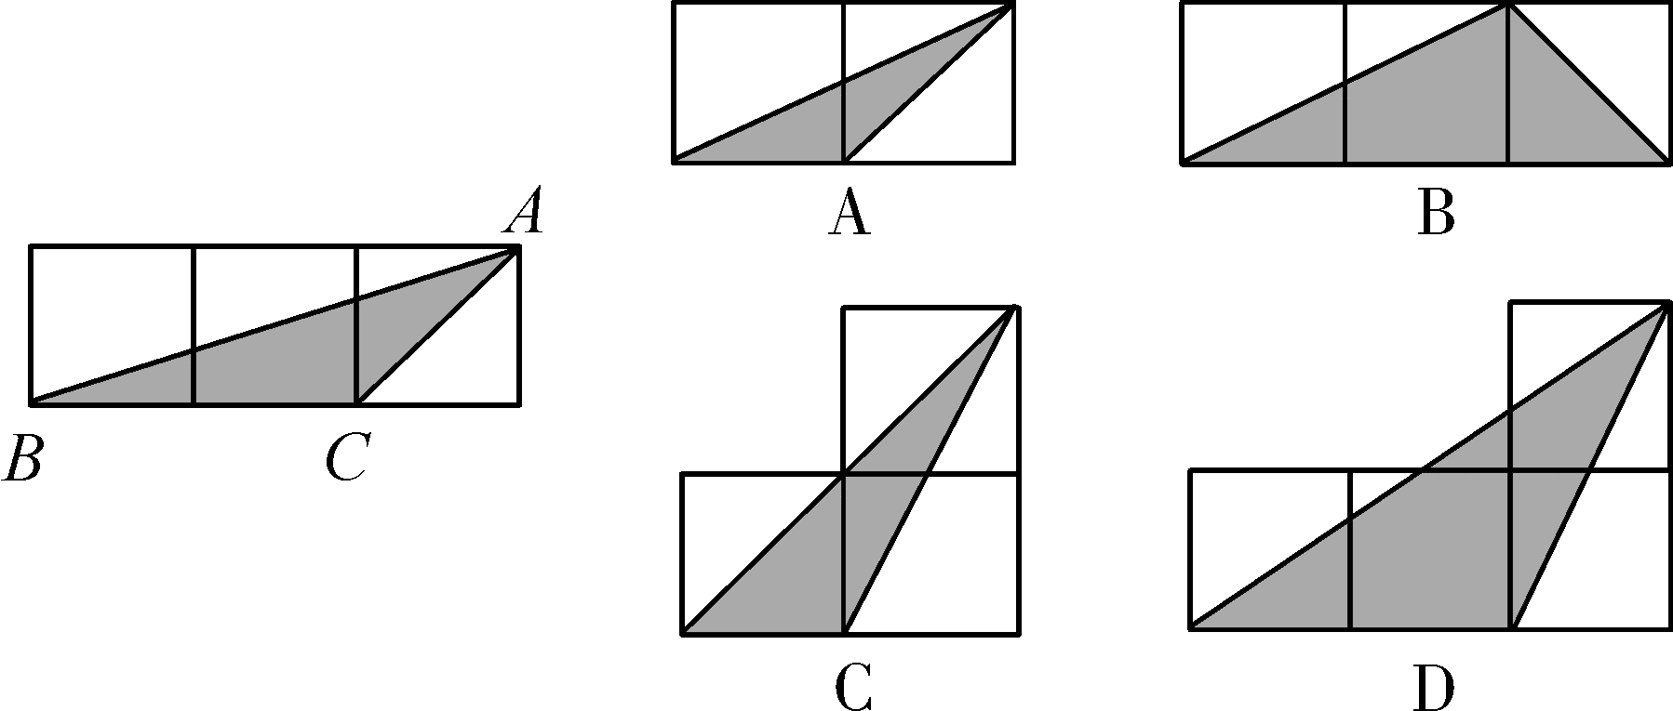
A

Slide 7
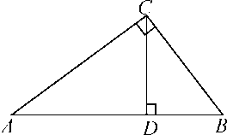
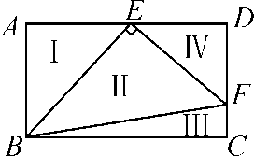
C
D

Slide 8
9．(8分)一个三角形三边分别为3 cm，4 cm，5 cm，另一直角三角形两直角边分别为6 cm，8 cm，这两个三角形相似吗？为什么？
这两个三角形相似
一、选择题(共7分)
10．下列条件中，能判断△ABC∽△A′B′C′的有( )
①∠A＝45°，AB＝24，AC＝30，∠A′＝45°，A′B′＝32，A′C′＝40；
②AB＝6，BC＝7.5，AC＝12，A′B′＝10，B′C′＝12.5，A′C′＝20；
③∠A＝47°，AB＝1.5，AC＝2，∠A′＝47°，A′B′＝2.8，B′C′＝2.1.
A．0个 B．1个
C．2个 D．3个
C

Slide 9
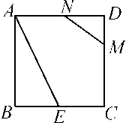
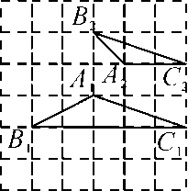

Slide 10
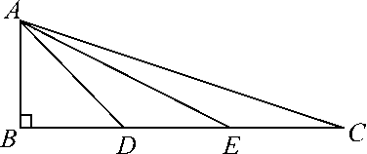

Slide 11
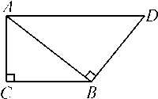

Slide 12
【综合运用】
15．(14分)一个钢筋三角架边长分别是20 cm，50 cm，60 cm，现在要做一个与其相似的钢筋三角架，而只有长为30 cm和50 cm的两根钢筋，要求以其中一根为一边，从另一根上截下两段(允许有余料)作为两边，问有几种不同的截法？

